Slide 1
МОУ «Основная общеобразовательная школа с. Кряжим Вольского района Саратовской области
9 класс
Пушкина Мария
Главная ценность жизни- здоровье.
Научный руководитель Иванова Наталья Павловна, учитель начальных классов
МОУ «Основная общеобразовательная школа с. Кряжим»
2011 год

Slide 2
Оглавление
Введение
Главная ценность жизни- здоровье.
Вред табакокурения на организм
Влияние алкоголя на организм
Вред употребления наркотиков
Заключение
Список используемой литературы

Slide 3

Главная ценность жизни- здоровье.
Здоровье- это состояние полного физического, психического и социального благополучия, а не отсутствие болезней и каких-либо физических дефектов.

Slide 4
Здоровье личности
физическое
психическое
нравственное

Slide 5
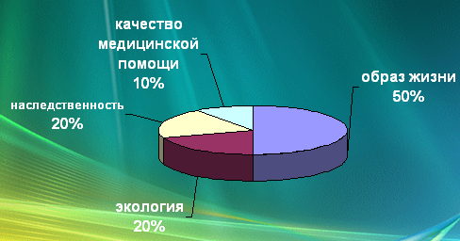
На здоровье влияют:

Slide 6
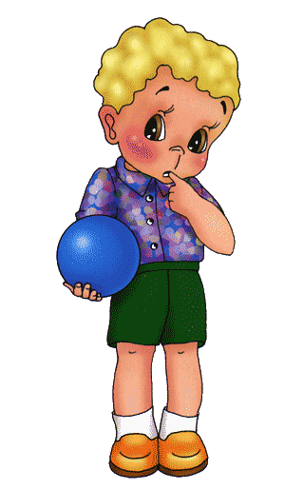
Здоровье определяет:
человек
Здоровая психика
экология
питание
Образ жизни
спорт
наследственность

Slide 7
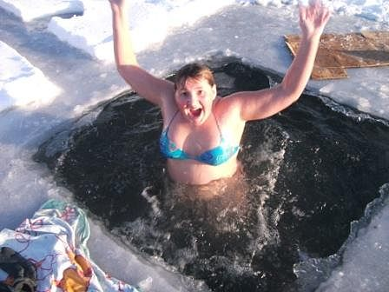
Здоровье не приходит само, его нужно укреплять, например закаливаться:

Slide 8
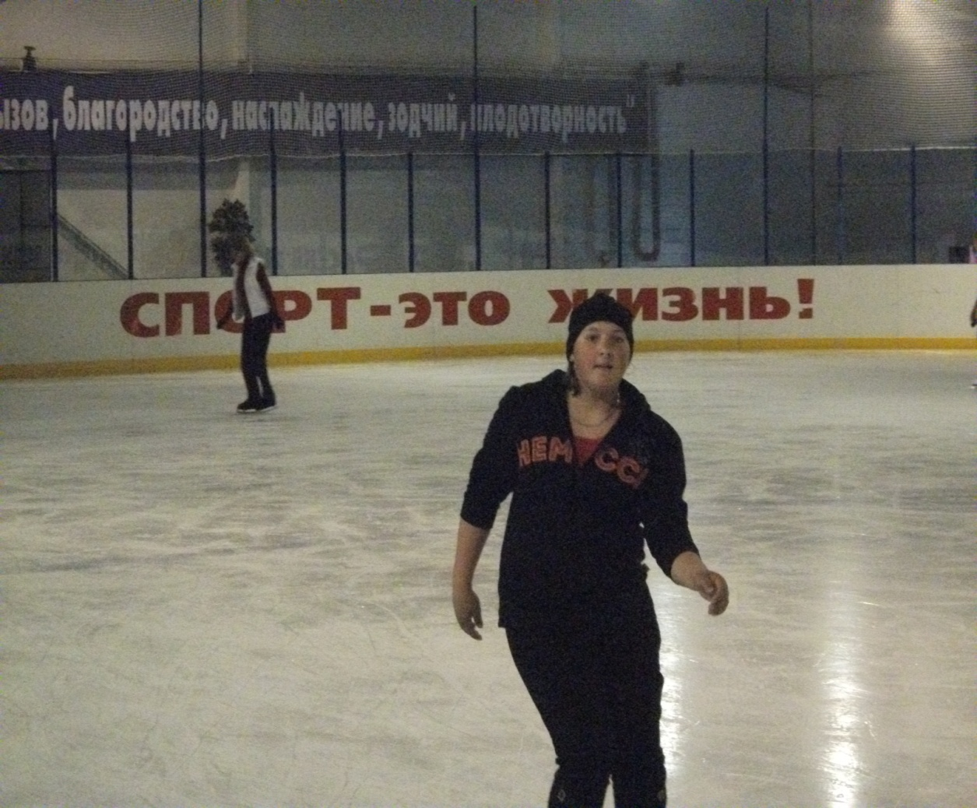
Катание на коньках не только укрепляет здоровье, но и увлекательное занятие…

Slide 9

Летнее купание в речке развивает дыхательную систему:

Slide 10
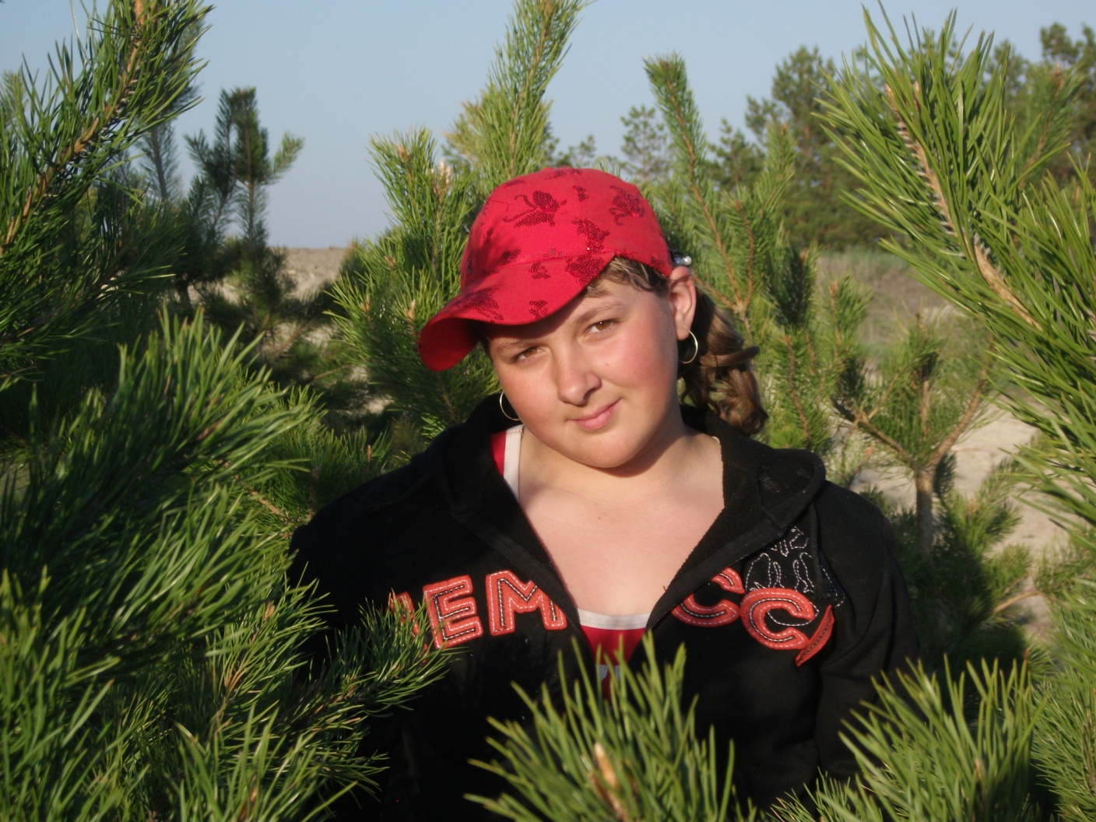
Лес- это чистый воздух, а значит здоровые легкие…

Slide 11
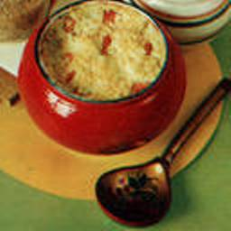
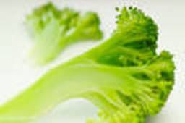

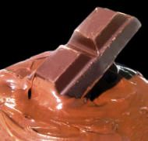

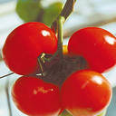
Для правильного интеллекта школьника необходимо правильное питание:

Slide 12
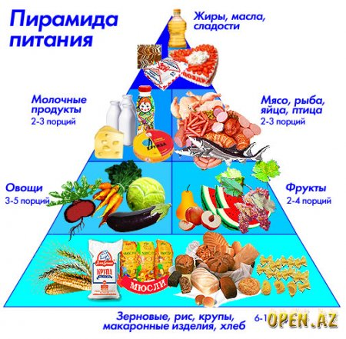

Slide 13


Но не только правильное питание улучшает здоровье…
Положительные эмоции- укрепляет физическое здоровье.

Slide 14
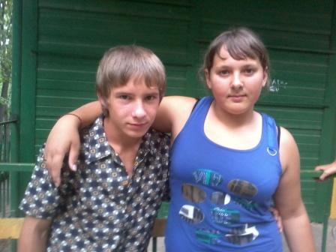


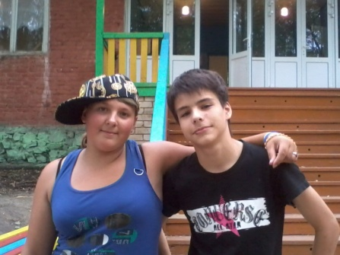
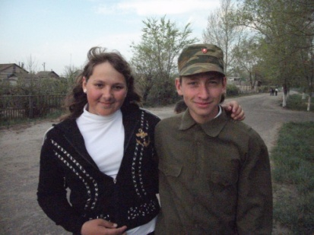


Общение с близкими людьми- залог психического благосостояния…

Slide 15
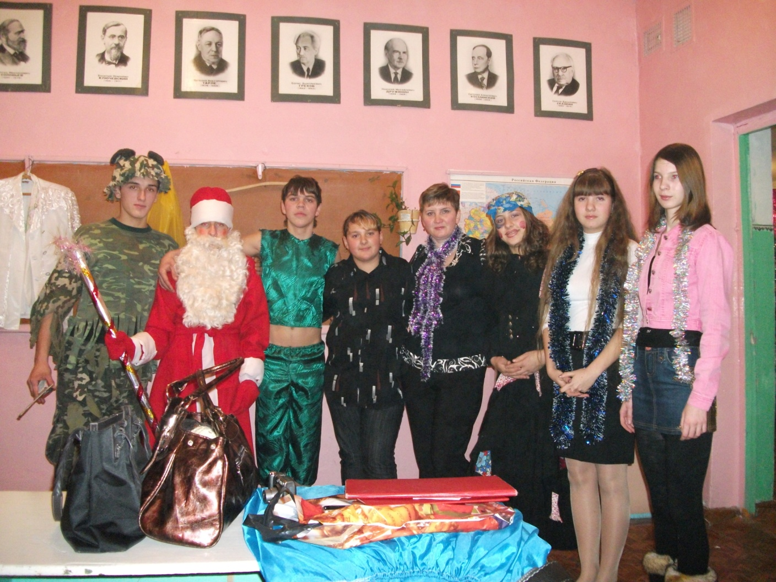
Общение с людьми развивает правильную и красивую речь, а также способность мыслить…

Slide 16
Вред табакокурения на организм
Раздражения, воспаления слизистых оболочек зева, носоглотки, трахеи бронхов, легочных альвеол
Развитие бронхиальной астмы
Хроническое воспаление верхних дыхательных путей, хронический бронхит
Курильщики чаще заболевают раком губы, языка, гортани, трахеи и легких.
Поражение сердца и сосудов у курящих
Нарушения нервной и сердечно-сосудистой системы.
Образующиеся при сгорании табака никотин, анилин и различные кислоты со слюной попадают в желудок и ведут к его заболеваниям

Slide 17
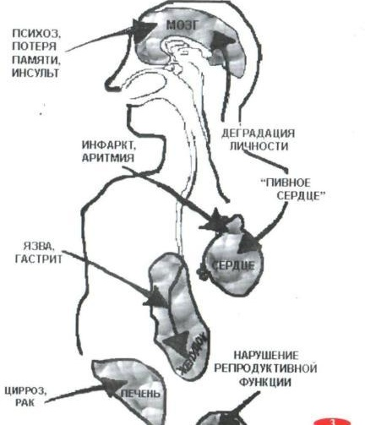
Влияние алкоголя на организм:

Slide 18
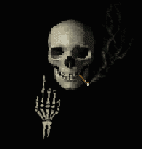


Вред употребления наркотиков
Тяжелые повреждения головного мозга
Ослабление иммунитета
Хроническая сердечная недостаточность
Повышение нагрузки на сердце
Хронический бронхит
Рак легких

Slide 19
Заключение
Хорошее здоровье - это образ жизни.
Это стиль жизни, который человек выбирает для себя, если хочет достичь наивысшего благополучия.
Считается, что все, что ни делает человек, так или иначе отражается на состоянии его здоровья.
Хорошее здоровье - это не фиксированное состояние, а непрерывно протекающий процесс.
Человек может двигаться к доброму здоровью, будучи практически здоровым или даже инвалидом.

Slide 20
Список используемой литературы
Блог «Школа Здоровья»
Сайты: "Образование против наркотиков"
Наркотики - общая проблема
"Нет наркотикам!"
"Как бросить курить" [[http://planetashkol.ru/articles/section/717/
"Здоровый образ жизни" [http://www.elinahealthandbeauty.com/
Здоровая Россия Здоровый образ жизни и красота
"Для тех, кто ведет здоровый образ жизни"

